Slide 1



Concours national eTwinning: catégorie Collège
Inclusion: You Are the World, Choose to make a Difference
Inclusion: Tu es le monde, choisis de faire la différence
Projet eTwinning et Erasmus 2021-2-FR01-KA210-SCH-000048017
Partenaires: Collège Pierre de Coubertin, Font Romeu, France
Colegiul National, Iasi, Roumanie

Slide 2


notre établissement
communauté éducative
équipes pédagogiques
communauté locale
élèves

Slide 3
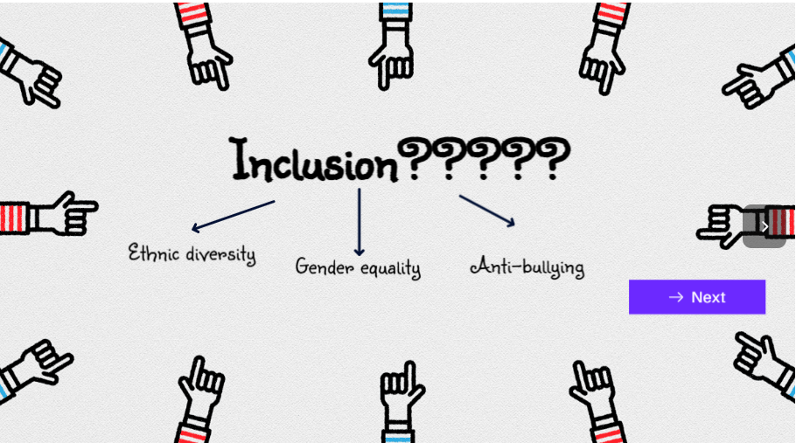

Slide 4

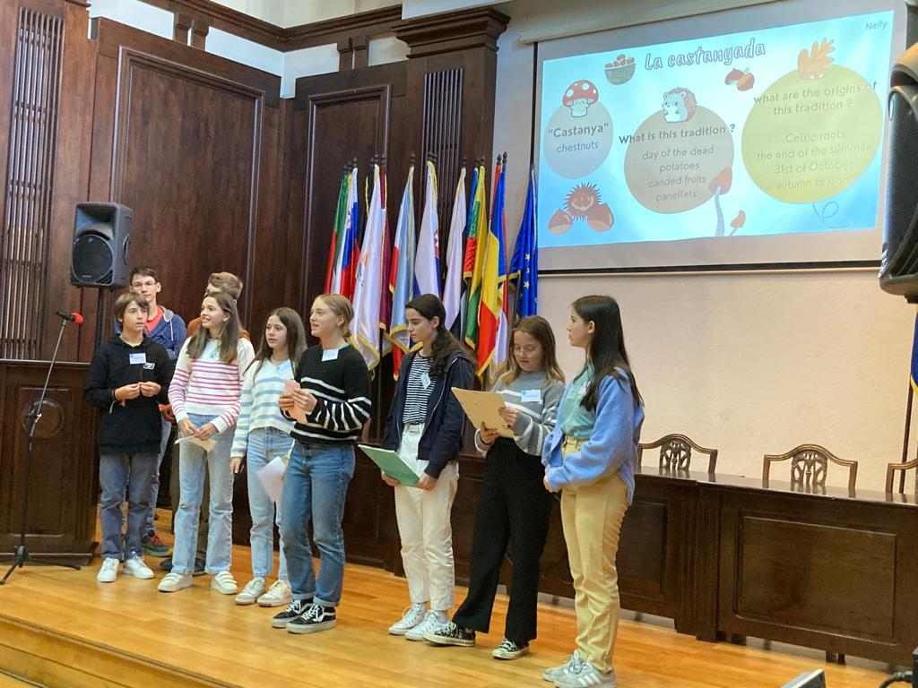
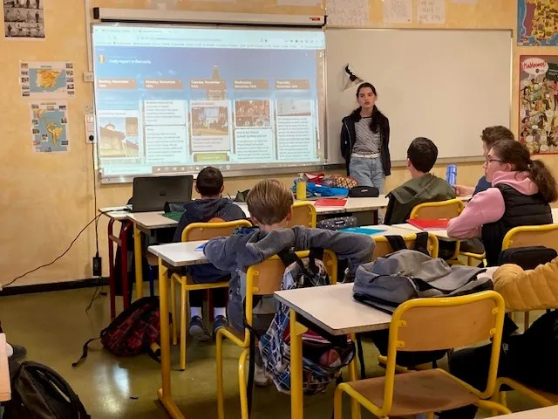
3 missions:
connaître et célébrer la diversité ethnique de nos régions en organisant une ‘’foire des traditions’’
organiser une campagne de sensibilisation au sujet de l’égalité filles – garçons et changer les mentalités
créer des saynètes et utiliser le théâtre-forum pour lutter contre le harcèlement

Slide 5
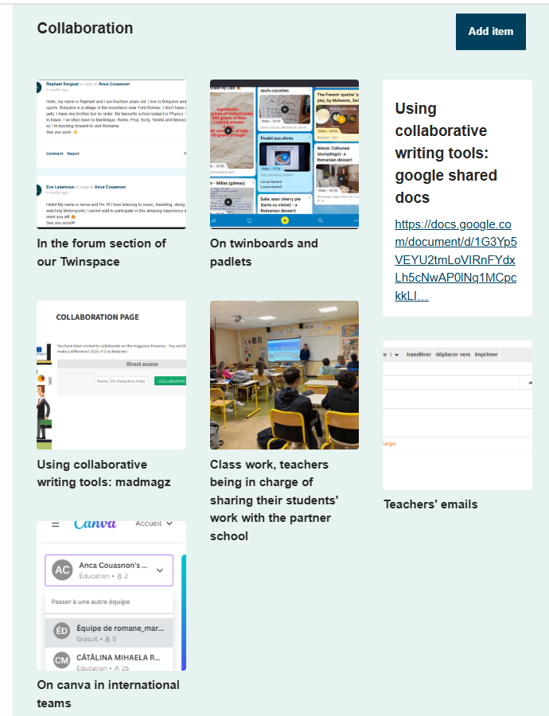
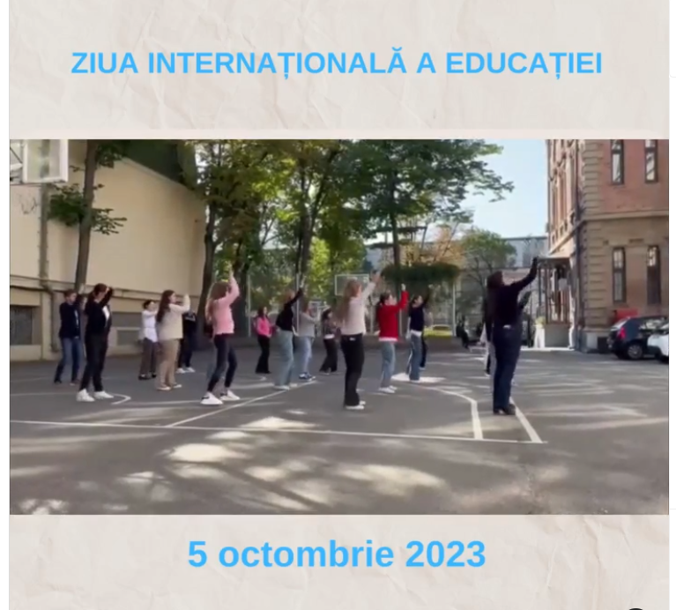
Premier contact: un challenge ‘’flash mob’’ lancé par nos partenaires dans le forum de notre projet
P’’

Slide 6
Notre projet en bref Notre TwinSpace
Elèves présentateurs: Nelly Muller et Raphaël Kergoat
Enseignantes:
Anca-Aura.Couasnon@ac-montpellier.fr
Anne.Druhen-Rage@ac-montpellier.fr
Sophie.Bejaud@ac-montpellier.fr
Chefs d’établissements:
Corinne.Grand@ac-montpellier.fr
Marc.Michaud@ac-montpellier.fr Merci!

